Slide 1
APLIKASI SAINS PADA ABAD KE DELAPANBELAS

Slide 2
Penentuan garis bujur
Pada akhir abad ketujuh belas masalah penentuan garis bujur kapal di laut masih belum terpecahkan
Masalah garis bujur dan hal-hal navigasi lainnya menjadi perhatian nasional
Didirikan observatorium Greenwich untuk memeriksa kemungkinan menentukan garis bujur dengan metode Bennewitz dari posisi bulan di antara bintang-bintang tetap

Slide 3
John Flamsteed
“katalog bintang kontemporer dan tabel bulan terlalu tidak tepat untuk menentukan garis bujur”
Flamsteed menyiapkan tabel gerakan bulan dan sebuah katalog posisi bintang yang ini jauh lebih akurat daripada tabel dan katalog yang sebelumnya

Slide 4
Jean-Dominique Cassini
Berusaha memecahkan pertanyaan bujur dengan metode Galileo
Menyiapkan tabel yang lebih akurat dari gerakan bulan Jupiter, meskipun hasilnya tidak dapat untuk kegiatan praktis

Slide 5
Christian Huygens
Menggunakan metode Frisius yaitu penggunaan sebuah jam mekanis yang diatur oleh pendulum untuk menjaga waktu standar
Huygens dan Robert Hooke secara sendiri-sendiri menemukan bahwa osilasi pegas spiral dapat digunakan untuk mengatur penjaga waktu

Slide 6
Dewan Bujur menawarkan serangkaian hadiah bagi metode yang dapat digunakan untuk menemukan garis bujur untuk berbagai tingkat akurasi
Tabias Mayer (Jerman) 1753 mengeluarkan tabel gerakan bulan relatif terhadap bintang-bintang tetap yang sudah cukup akurat untuk penentuan perkiraan bujur di laut dengan metode Bennewitz
Hanya akurat dalam dua puluh mil dan setiap pengukuran bujur membutuhkan waktu perhitungan yang lama

Slide 7
Pembuatan kronometer
John Harrison
membuat lima penjaga waktu yang berturut-turut lebih akurat dan secara bertahap meminimalkan cacat yang melekat padanya dengan keterampilan mekanis
Pierre Le Roy
Membuat kronometer laut dengan memeriksa prinsip-prinsip dasar konstruksi jam dan merancang mekanisme baru yang tidak melibatkan kekurangan yang melekat pada gerakan kronometer

Slide 8
Masalah di bidang industri
1. Sistem saluran di pertambangan

Slide 9
Perdagangan pyro-teknis beralih ke bahan batubara dan sebisa mungkin menyelesaikan perubahan itu selama abad ke-18
Pertambangan batubara banyak → penghilangan air semakin besar → air semakin sulit didapatkan
Perubahan dari kayu ke bahan bakar
→ Efek : membawa perdagangan pyro teknis ke pedalaman dan merangsang pertambangan batu bara

Slide 10
Mengeluarkan air dari tambang
Kekuatan pompa hisap
Perlu energi yang cukup besar untuk mendorong rangkaian pompa
Selama abad keenam belas dan ketujuh belas, tambang dikeringkan oleh tenaga kuda sebagai angin, karena sumber air tidak selalu dapat diandalkan, tergantung pada lokasi yang cocok

Slide 11
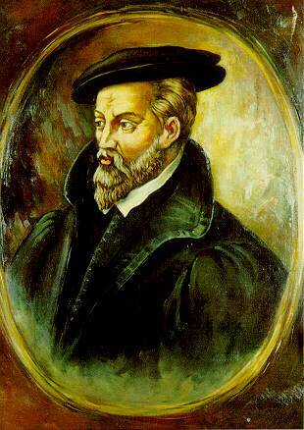
George Bauer
Pada tahun 1556 menggambarkan sebuah perangkat pemompa yang digunakan pada pertambangan logam di Jerman yang diperlukan 93 kuda untuk bekerja, dan pada akhir abad ke-17 sebanyak 500 kuda digunakan untuk mengoperasikan pompa pada beberapa tambang di Inggris.
George Bauer

Slide 12
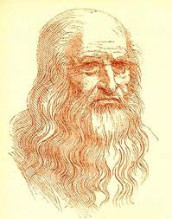
Pahlawan kuno Alexandria :
menggunakan kekuatan udara panas dan uap untuk menggerakkan mainan mekanis
Leonardo da Vinci : membuat sebuah desain untuk menjalankan meriam uap.
Leonardo da Vinci

Slide 13
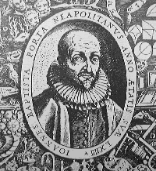
Baptisa della Porta (Menjelang akhir abad ke-16) → perangkat untuk menaikkan air dengan tekanan uap.
Salomo de caus (1615) dari Prancis
→ merancang gambaran yang mirip.
David Ramseye (1630) dari Inggris
→ memperoleh hak paten dari Charles I untuk penemuan 'menaikkan air dari Pitts rendah dengan api', menggunakan metode yang sama.

Slide 14
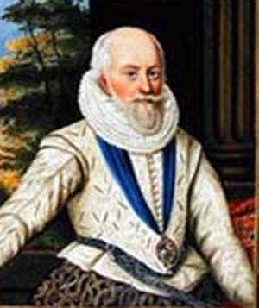
Edward somerset
Di waktu yang sama, Edward Somerset, Marquis of Worcester, memulai karyanya pada sebuah ‘mesin pengatur air’ yang dikatakan telah menaikkan air setinggi 40 kaki ketika diuji, yaitu di tahun 1650. Sir Samuel Moreland, Master Mechanic kepada Charles II, merancang mesin yang sama pada tahun 1670,

Slide 15
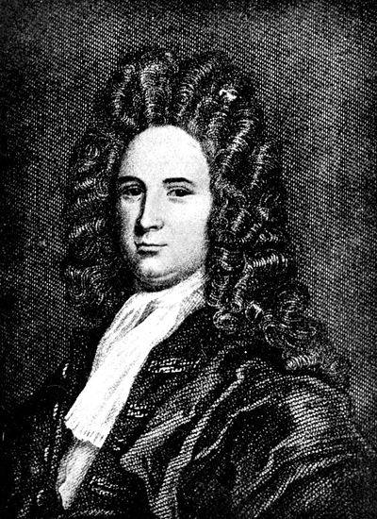
Thomas savery
Terdiri dari :
bejana tertutup dilengkapi dengan satu pipa yang mengarah ke pasokan air, kedua terhubung ke ketel uap, dan ketiga ke atas utama yaitu ke outlet pengiriman.
Uap ini mengalir ke kapal dan dibiarkan mengembun. Kekosongan parsial yang dihasilkan kemudian menyusun air melalui pipa yang lebih rendah, yang dilengkapi dengan katup satu arah sehingga air tidak bisa kembali.
Kelebihan uap kini disimpan di kapal, dan tekanan uap air mengalir sampai ke outlet melalui pipa pengiriman, yang juga dilengkapi dengan katup satu arah.

Slide 16
Kelemahan Pompa uap Savery
tidak sukses untuk tekanan uap yang tinggi
konsekuensi bahaya besar dari boiler, yaitu meledak.
Karena terletak dekat dengan bagian bawah tambang, jika pompa gagal maka dengan cepat dapat menimbulkan banjir dan tidak dapat untuk diperbaiki.

Slide 17
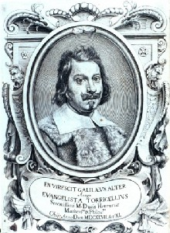
Torricelli dan Viviani
Tahun 1643:
Merkuri dengan kepadatan empat belas kali lebih besar dari air dapat naik ke ketinggian sekitar dua puluh sembilan inci.
Torricelli dan Viviani mengisi tabung yang telah ditutup pada salah satu ujungnya dengan merkuri dan tabung terbalik dengan ujung terbuka yang terbenam dalam cawan air raksa.

Slide 18
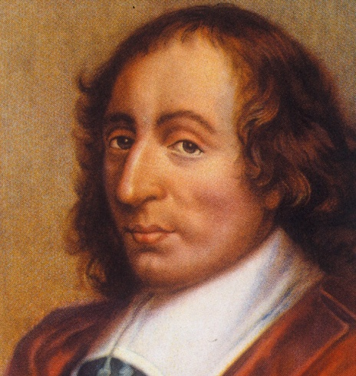
Blaise Pascal
Viviani mengemukakan bahwa
munculnya merkuri dalam piringan,
sebagaimana pandangan
Blaise Pascal, tahun 1648.
Pascal menemukan bahwa tinggi kolom merkuri menurun saat ia naik gunung.
Dari eksperimennya, Pascal menduga bahwa tekanan dari kolom merkuri seimbang dalam piringan, tekanan atmosfer semakin kecil seiring gunung itu naik (berbanding terbalik dengan ketinggian).
Blaise Pascal

Slide 19
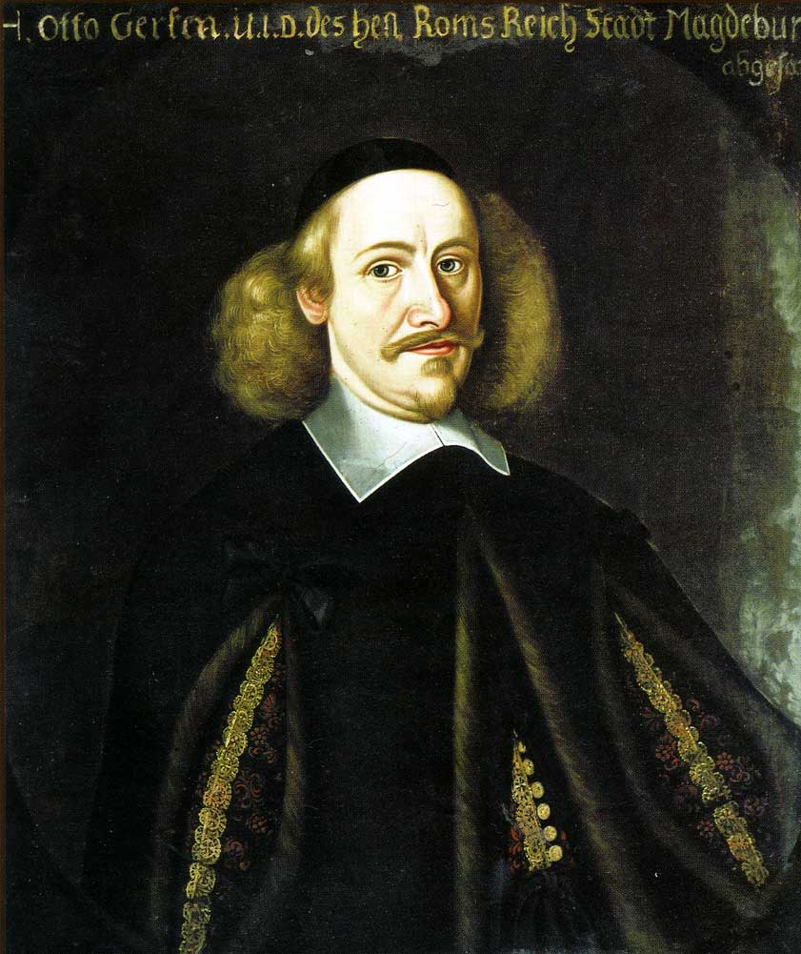
Otto Von Guericke
menghasilkan ruang hampa dengan memompa air keluar dengan pompa hisap
memompa udara keluar dari bola tembaga secara langsung dan kali ini dia berhasil menciptakan ruang hampa.
Guericke menemukan bahwa ruang hampa, atau lebih tepatnya tekanan atmosfer, bisa mengerahkan kekuatan mekanik yang luar biasa.
jika ruang hampa bisa diproduksi oleh beberapa non-mekanis artinya harus mungkin untuk mendapatkan tenaga mesin yang cukup besar dari tekanan atmosfer.
Otto Von Guericke

Slide 20
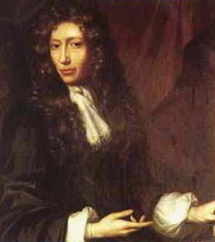
Workwas Guericke berulang-ulang melakukan eksperimen di Inggris dan dilanjutkan oleh Robert Boyle dan Robert Hooke, yang membuat berbagai eksperimen dengan pompa udara, dan menunjukkan bahwa tekanan dari jumlah yang diberikan udara berbanding terbalik dengan volumenya.
Robert Boyle

Slide 21
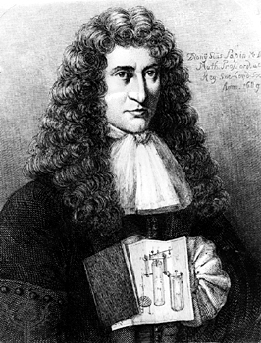
Denis Papin
Papin menemukan pemasak tekanan, atau ia menyebutnya bioreaktor, dan katup pengaman, yang merupakan bagian penting dari ‘bioreaktor’.
Papin menyarankan agar tenaga mesin dapat dikirim melalui jarak yang cukup melalui suatu ruang hampa yang bekerja melalui pipa.
Hooke berpikir bahwa ruang hampa yang diperlukan untuk tujuan tersebut dapat dihasilkan melalui kondensasi uap, dan menjelang akhir hidupnya (meninggal 1703) ia mulai mengkaji masalah ini dengan Thomas Newcomen
Denis Papin

Slide 22
Thomas Newcomen
Awal abad ke 18, ia mengembangkan mesin uap atmosfernya, yang merupakan mesin pertama yang efektif untuk mengubah panas menjadi energi mekanik dalam skala besar.
umumnya diadopsi untuk tujuan pengeringan tambang

Slide 23
Skema mesin uap Thomas Newcomen
Mesin Newcomen secara umum adalah penggerak utama, mengkonversi panas menjadi energi mekanik

Slide 24
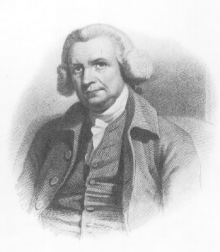
Abad ke-18
Metode Ilmiah
Model kecil
John Smeaton
1769
Eksperimen
1724-92

Slide 25
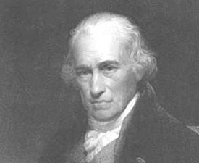
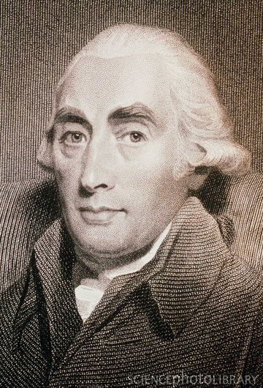
1736-1819
1763
bahwa model kecil dari mesin Newcomen kurang efisien dibandingkan dengan mesin besar
James Watt
James Watt
1728-99
Joseph Black
Mencegah pemborosan uap
Kerugian mesin Newcomen
Zat ???

Slide 26
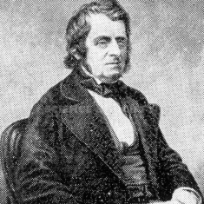
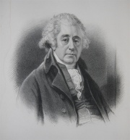
Pabrik asam sulfat
1740
John Roebuck
1728 -1809
Mathew Boulton

Slide 27
Mesin Watt

Slide 28
SEKIAN

